Slide 1
Pneumo Trieste 2016 Trieste 11 – 13 aprile 2016
Introduzione, monitoraggio e gestione del drenaggio pleurico
E.Lugatti

Slide 2
Il drenaggio verso l’esterno della cavità ha subito una considerevole evoluzione in questi ultimi anni, grazie all’impiego dei sistemi di drenaggio monouso ed alla semplificazione delle tecniche. Non solo l’indicazione al posizionamento del drenaggio è importante, ma anche la sua gestione in degenza. Questa è assicurata da una stretta ed indispensabile collaborazione tra personale medico ed infermieristico, atta ad evitare situazioni che non consentono un corretto funzionamento del sistema di drenaggio. Qualora il sistema non dovesse funzionare correttamente infatti, si andrebbe incontro ad una serie di sequele di gravità variabile, fino a compromettere la vita del paziente. Una attenta e assidua osservazione dei meccanismi che sono alla base del sistema di drenaggio e l’applicazione costante di semplici ma fondamentali regole, sono gli elementi che evitano lo sviluppo di complicanze e garantiscono un decorso regolare per il paziente.

Slide 3
Tra i due foglietti in condizioni normali non c’è aria, ma un vuoto (spazio virtuale), con una pressione negativa variabile, che consente di mantenere attratto alla parete toracica la pleura viscerale col polmone e di garantire le escursioni respiratorie. La pressione intrapleurica durante la inspirazione è di circa -15 cm di H2O, e può raggiungere anche –40 cm di H2O durante l’inspirazione forzata. In fase espiratoria invece la pressione intrapleurica è di –2 cm di H2O, che durante la manovra di Valsalva diventa positiva fino a raggiungere 70-100cmdi H2O durante i colpi di tosse.

Slide 4
Lo spazio pleurico che si trova tra la pleura viscerale e quella parietale è uno spazio virtuale, contenente 20 ml di liquido pleurico che contribuisce a lubrificare le pleure. In condizioni fisiologiche la cavità pleurica è virtuale ma diventa reale in particolari condizioni patologiche (pneumotorace, versamento pleurico).
Quando per qualsiasi ragione il torace viene aperto, vi è una perdita di pressione negativa che può provocare il collasso del polmone.
L’accumulo di aria dai polmoni, dall’albero tracheo bronchiale o dall’esofago, di liquido (siero, sangue, pus, chilo) o di fibrina, può compromettere la funzione cardiopolmonare e causare anche il collasso del polmone.

Slide 5
Il drenaggio toracico è un presidio atto ad eliminare qualsiasi eventuale accumulo di materiale biologico all’interno dello spazio pleurico, permettendo la riespansione polmonare e gli scambi gassosi.
La caratteristica fondamentale è di essere una via unidirezionale che garantisce il deflusso dell’aria e del liquido dal cavo pleurico del paziente alla camera di raccolta ed impedisce il flusso in senso inverso.

Slide 7
La scelta del calibro del tubo di drenaggio varia con il tipo di patologia e di paziente: se si deve drenare solo aria o liquido citrino limpido possono essere sufficienti tubi da 20 Fr (o Ch) mentre se si deve drenare un empiema o un emotorace si usano tubi anche da 32 – 36 Fr. Dopo un talcaggio pleurico (poudrage) si useranno tubi almeno da 28 Fr.
NB: l’unità di misura French o Charrier corrisponde a circa 1/3 di mm e quindi ad es. un tubo da 28 Fr sarà uguale a 9 mm.

Slide 8
L’unità di drenaggio toracico è costituita da un catetere di drenaggio toracico unito mediante un raccordo ad un tubo collettore collegato ad un sistema di evacuazione, dotato di un meccanismo valvolare unidirezionale, connesso il più delle volte ad un sistema di aspirazione.
I cateteri toracici più comunemente usati sono.
Trokar, catetere armato e non, con tre quarti metallico, costituito da materiale plastico (PVC), trasparente e termosensibile (cioè dotato di plasticità che aumenta alla temperatura corporea), lungo da 25 a 40 cm secondo il calibro con indicatore di profondità, con due fenestrature in prossimità della punta ed una stria radioopaca per facilitare il riscontro radiologico. Può essere monolume o doppio lume per il lavaggio del cavo pleurico o introduzione di farmaci
Pleurocut, catetere costituito da un tre quarti metallico con inserito il catetere toracico, termosensibile, a lume minimo (Ch 8/10), al termine del tubo c’è la presenza di un raccordo a 3 vie a cui è possibile raccordare il sistema di connessione, applicato in caso di pneumotorace o versamento pleurico sieroso. Ha il vantaggio di essere poco traumatico e di facile gestione, ma lo svantaggio che può facilmente ostruirsi.

Slide 11
La conoscenza del punto d’inserzione è importante per il personale infermieristico, per garantire il corretto posizionamento del paziente che è quasi sempre disposto supino, semiseduto o in decubito laterale, con il braccio del lato da drenare in retropulsione e abduzione con la mano dietro il capo.

Slide 19
COMPLICANZE
malposizionamento del drenaggio
malfunzionamento del sistema per occlusione (coaguli, fibrina)
dolore (a riposo o durante gli atti respiratori)
enfisema sottocutaneo
emorragia
infezione del cavo pleurico
lesione polmonare parenchimale
lesione diaframmatica e dei visceri addominali
lesione cardiaca o vascolare
lesione di un nervo intercostale
edema polmonare omolaterale da riespansione

Slide 20
RACCORDI

Slide 21
TUBO COLLETTORE

Slide 22
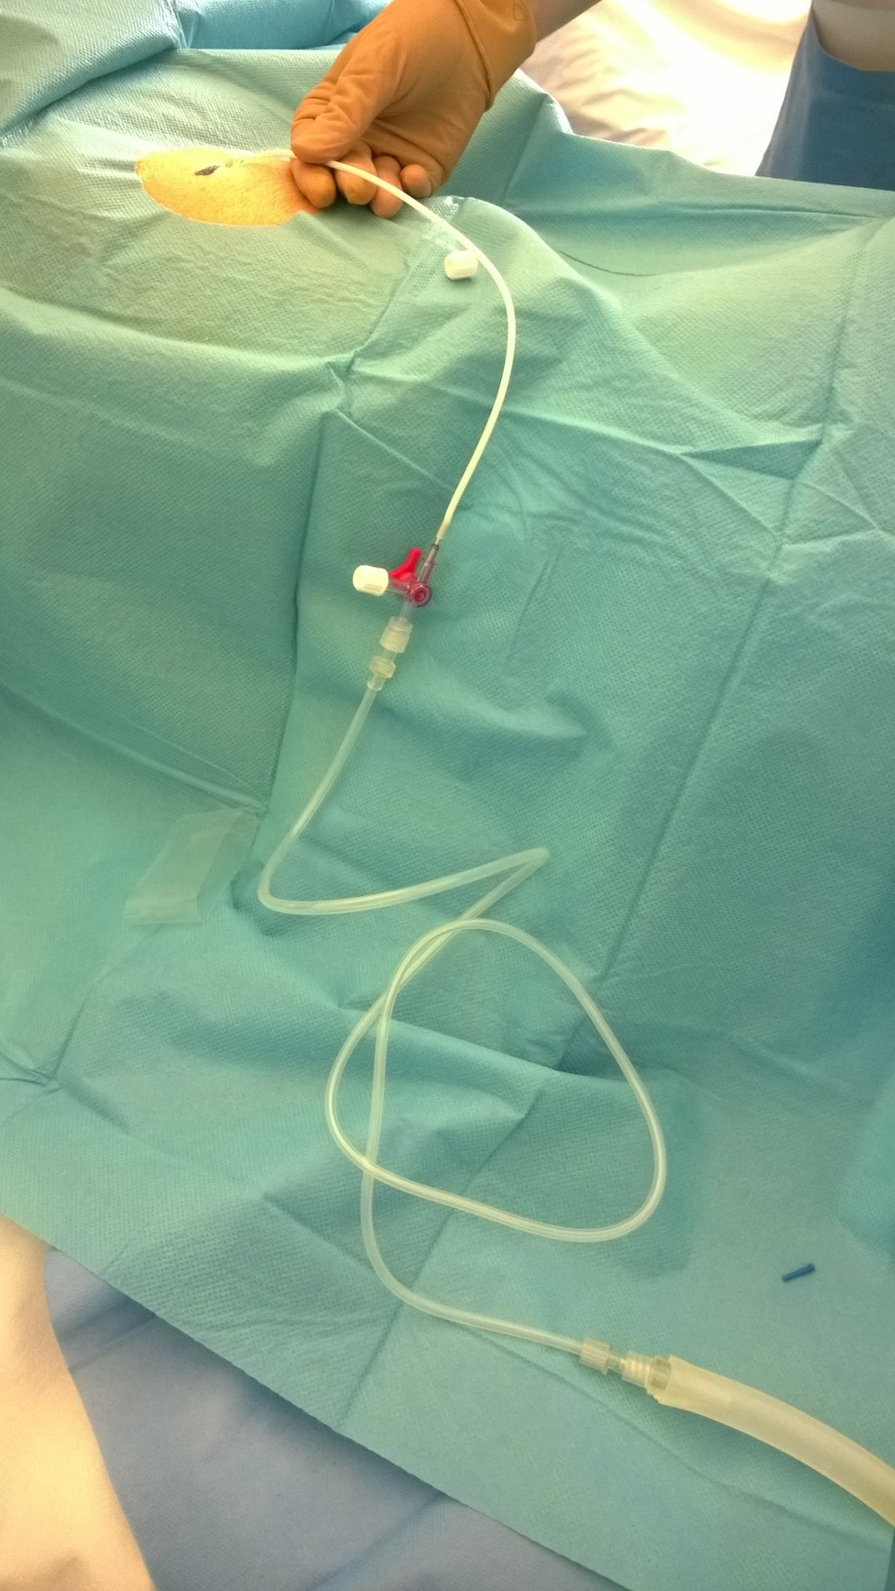
Foto collegamento pleurocut

Slide 23
CONTENITORE DI RACCOLTA

Slide 24
CONTENITORE DI RACCOLTA

Slide 25
CONTENITORE DI RACCOLTA

Slide 26
CONTENITORE DI RACCOLTA

Slide 27
CONTENITORE DI RACCOLTA

Slide 32
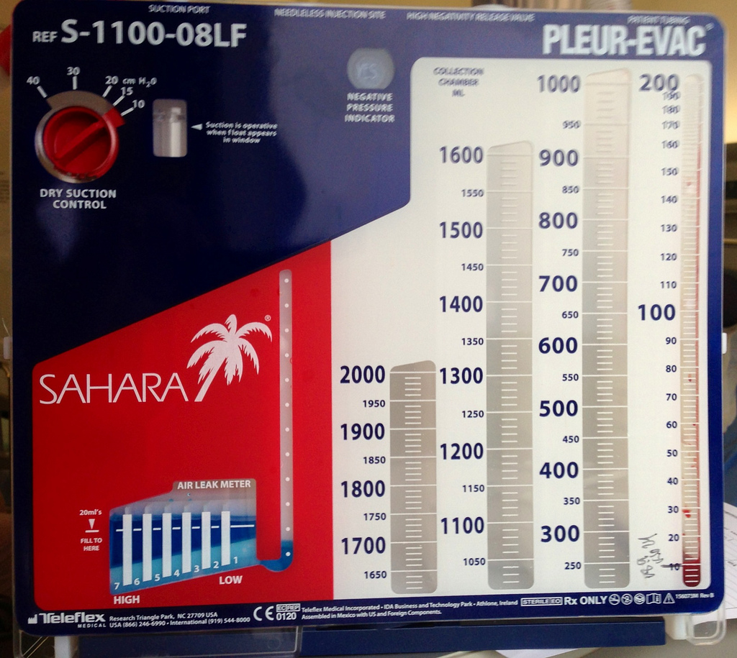
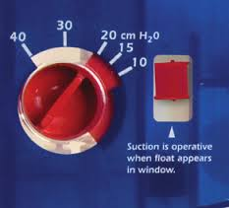
ALTRI SISTEMI DI RACCOLTA

Slide 34
VALVOLA DI HEIMLICH
Tra i sistemi antireflusso la valvola di Heimlich rappresenta uno dei dispositivi più semplici, grazie ad una valvola unidirezionale a “becco di flauto” nel quale l’aria esce, ma non entra, perché collabisce. Una delle sue estremità va collegata al tubo di drenaggio e l’altra ad un dispositivo di raccolta che può essere un semplice sacchetto per le urine, bucato in modo da permettere l’evacuazione dell’aria.
La valvola di Heimlich offre il vantaggio di permettere la deambulazione del paziente, il suo trasporto o la sua evacuazione in ambulanza. Al contrario, essa ha l’inconveniente di occludersi rapidamente in presenza di coaguli e pertanto va sostituita a breve termine.

Slide 35
PNEUMOSTAT
Utilizza una valvola unidirezionale ed è dotato di una piccola camera di raccolta. Viene utilizzato esclusivamente nelle persone con pneumotorace, che solitamente presentano piccole quantità di liquido.

Slide 37
OBIETTIVI DELL’ASSISTENZA INFERMIERISTICA
Mantenere la pervietà del sistema
controllo della presenza di eventuali coaguli
regolare la mungitura dei tubi per mezzo della pinza a rullo
controllare che il sistema di prolunga non presenti curvature o inginocchiamenti e che il sistema di raccolta non venga mai sollevato al di sopra del paziente
se il drenaggio è in aspirazione controllare il buon funzionamento
verificare l’oscillazione del menisco liquido
Valutare la quantità e la qualità del materiale drenato
controllare e trascrivere regolarmente la quantità di materiale drenato sul diario clinico ed segnalare ogni eventuale variazione
valutare la qualità del materiale drenato, annotandola sul diario clinico ed effettuare prelievi microbiologici

Slide 38
OBIETTIVI DELL’ASSISTENZA INFERMIERISTICA
Mantenere la sterilità
utilizzare materiale sterile
eseguire un’adeguata esecuzione della medicazione
medicare il punto d’inserzione ogni volta che si renda necessario o, comunque , ogni 3 gg
osservare la cute circostante il drenaggio
eseguire qualsiasi tipo di procedura in rigorosa asepsi
Educare la persona a
mantenere il sistema di raccolta in posizione declive rispetto alla zona corporea da drenare
evitare di far passare il tubo di drenaggio al di sopra del corpo
accedere correttamente al letto
eseguire ginnastica respiratoria e tosse efficace

Slide 39
MEDICAZIONE
Durante il primo periodo post inserzione del drenaggio le medicazioni dovrebbero essere giornaliere . Le evidenze scientifiche indicano che nei giorni successivi la medicazione può essere effettuata ogni 48/72 ore o ogni qualvolta che la ferita risulti sporca o non perfettamente adesa alla cute.
L’infermiere dovrà garantire il mantenimento dell’assoluta sterilità durante le manovre di manipolazione e controllo del sito d’inserzione del drenaggio così da prevenire contaminazioni batteriche ed infezioni della ferita stessa.
Durante il cambio di medicazione è necessario ispezionare attentamente il sito d’inserzione , valutando l’eventuale presenza di segni di flogosi e la tenuta dei punti di sutura.

Slide 40
RIMOZIONE DRENAGGIO
La rimozione del drenaggio rappresenta una procedura dolorosa pertanto può essere necessario garantire un’adeguata analgesia. Quando si collabora alla rimozione del drenaggio bisogna istruire l’assistito ad eseguire la manovra di Valsalva, ovvero l’espirazione contro la glottide chiusa. L’infermiere dovrà valutare le reazioni del paziente dopo la rimozione del drenaggio rilevando i parametri vitali e rilevando eventuali segni di pneumotorace.

